Slide 1
設備部
治工具設計課報告
報告人：吳仁中
日期：2026/08/18

Slide 2
評估中
執行中
暫停
No. | 專案名稱 | 需求單位 | 開始 時間 | 預計完成時間 | 本週工作項目 | 下週工作項目 | 效益 | 負責人
1 | 366 Holder旋入+扭力確認 | 組裝 | 2025/04/01 | 2026/3/31 2026/7/30 | 新扭力計測試 傅立葉擬合Debug | 傅立葉擬合Debug | 品質穩定 節省人力 技術提升 | 蔡孟堅 苗天恒 吳仁中 李起修
2 | 切割拆解機 | 組裝 | 2025/12/01 | 2026/6/30 |  |  | 提升重工效率 技術提升 | 蔡孟堅 苗天恒 吳仁中 李起修
3 | FAU驗證程式 |  | 2026/07/24 | 2026/08/14 | 修改UI為兩個資料擷取。 資料擷取範圍設定增加X軸方向。 資料擷取範圍設定視覺化。 資料點繪圖。 | 求圓心。 計算模具傾斜。 匯出CAD檔及EXCEL檔。 | 節省重覆計算時間 避免人工計算錯誤 | 副理 吳仁中

Slide 3
報告完畢
感謝指教

Slide 4
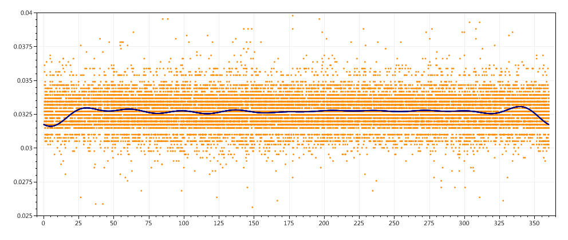
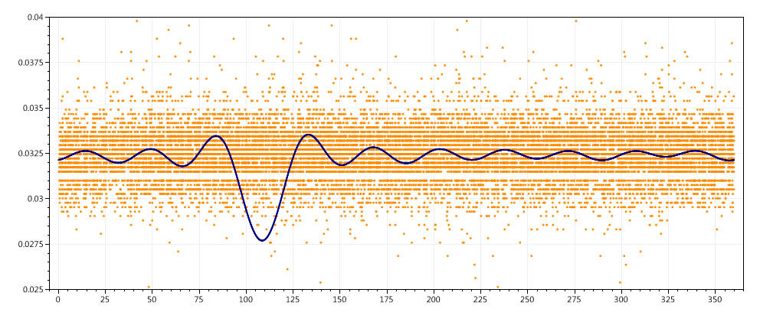
※ 傅立葉擬合異常
傅立葉擬合用於旋轉偏擺的補正。
目前狀況是在數據陣列顯示的線型有兩端下陷或振盪問題 。

Slide 5
※ 可能的問題點
關鍵詞：傅立葉擬合會強制資料具有週期性。 X = 0°~359° → θ = 0~2π 數學上 f(0°) = f(359°)，但實際是？
資料不具週期性：角度範圍使用0°~359°，但359°連接0°的資料差距太大，傅立葉擬合會強制把兩個數值逼近，造成線型變化 (吉布斯現象 Gibbs phenomenon) 。
Y值是扭力計的數值，如果0°和359°時讀取的值有差距，是否為造成線型機率性變化的原因？ (讀值在0.310~0.315之間有間隙)
如果扭力計的讀值無法使0°及359°的值有連續性，可能需尋找另一種擬合方法。

Slide 6
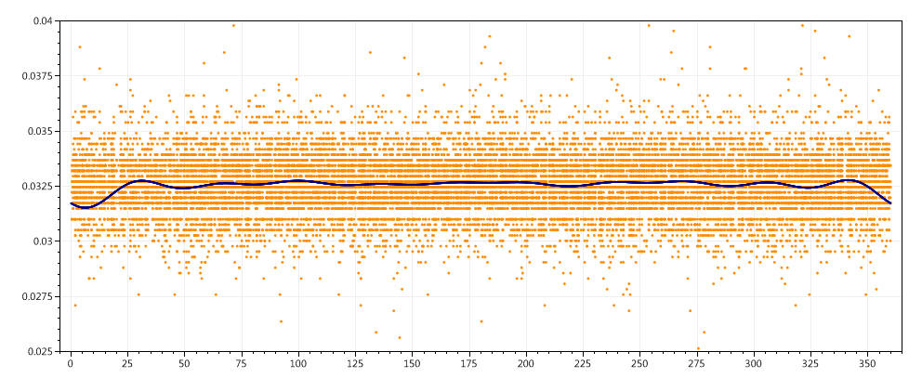
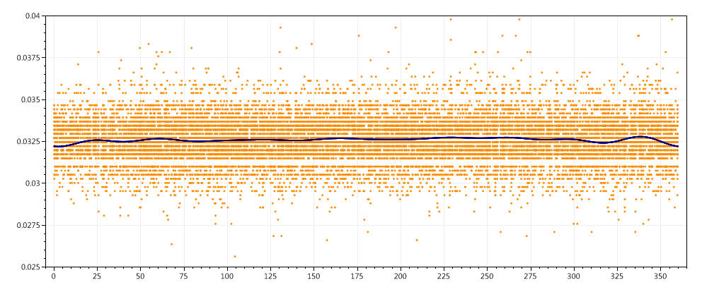
※ 幾種異常現象

Slide 7

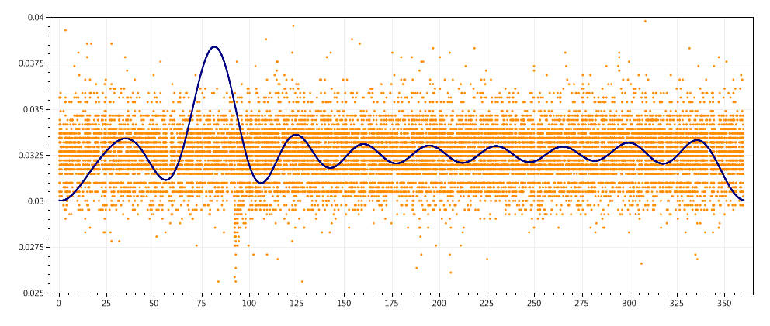
※ 幾種異常現象

Slide 8
※ 新完成功能
原始圖形與演算後圖形分離： 原始圖形專注在參數設定；演算後圖形專注在結果確認。
可以設定最左側為基準圓(如下圖紅線)，或最右側為基準圓(如下圖綠線)。
拉平時，可設定最終圓的Y軸偏移值(不一定等高)。
輸入的參數值會暫存在磁碟內，下次開啟程式時不需重新輸入。

Slide 9
※ 後續項目：
EXCEL輸出已完成60%。
各軸高度偏移分別設定。
CAD檔輸出。
BUG修正。

Slide 10
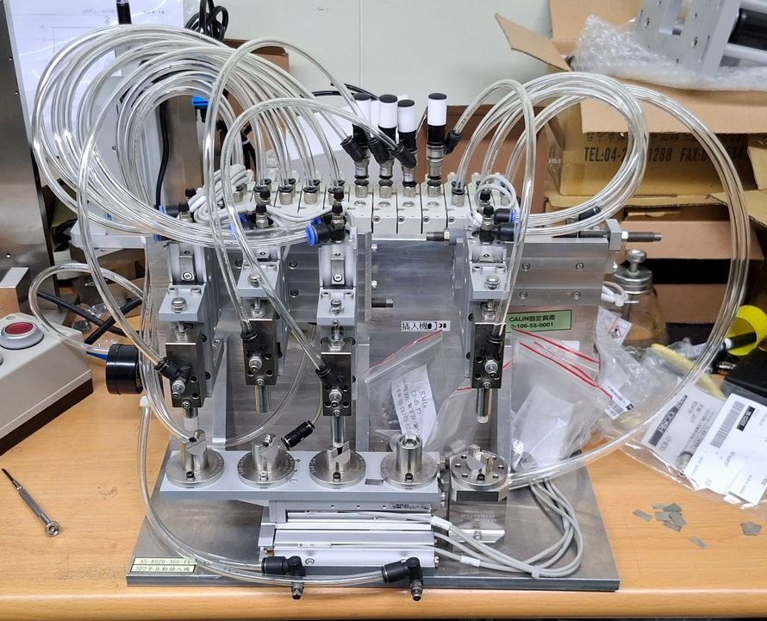
※568四合一插入機改機
關閉S1吸嘴動作。

